Slide 1
外贸商品学概论
浙江大学国际经济与贸易系
胡培战
Email: hupeizhan@126.com
Tel: 13386505077
外贸商品学

Slide 2
第一章 商品学的研究对象和内容
思考题一：
  电子商务能否完全替代传统国际贸易方式？为什么？
  不能。一些商品必须进行直接接触或使用，才能对商品性能进行有效把握。
    如食品的“色、香、味、形、触”中的“香”、“味”、“触” 。
    电子产品等消费品也无法做到100％开箱合格。
    还有服装、鞋帽等，相同款式，但质量、价格差异巨大，如何练就火眼金睛，做一个合格的消费者？
外贸商品学

Slide 3
案例1：外贸服装真的是正品吗？
所谓“外贸货”，样子都差不多，但优劣差别巨大：
  “原单货” ：国外大品牌提供面料、版型 ，生产厂家从不到3%的“计划报废物资”中抠出一点，偷偷加工的成衣，或是生产中产生的“残次品 ”。
  “跟单货” ：原版，部分进口面料，搭配国内辅料凑合出来的款式 。
  “追单货” ：原版，国内采购的类似面料及辅料。
  “仿单货” ：按成衣照片加工，非“原版”，国内采购的类似面料及辅料。又分A、B、C三种。
    A货：设备精良，制作比较精良，成本相对较高。
    B货：与品牌产品类似，细节处的做工还是比较粗糙 。
    C货：小厂自己的创意 ，随便贴上一个牌子，如PUMA的豹改成猪等，粗制滥造。
外贸商品学

Slide 4
纺织新材料层出不穷
超细纤维：小于1.0分特的纤维称为超细纤维。
  1000米长的纤维丝重0.1克定义为1“分特” 。
  仿麂皮 、仿真丝 、第二代合成革 、仿桃皮绒等。
超韧纤维：人造蜘蛛丝等（每公斤50美元）。
超柔软纤维：新型合成纤维桃皮绒 ，具有桃皮样外表和手感、粉末般细腻感。
超蓬松纤维：具有多种手感和悬垂性的真丝风格、干爽、丝鸣等特点。
功能性纤维：芳香纤维、消臭纤维、防辐射纤维、保健纤维等。
环保纤维：利用生物基因工程培植彩色棉花或彩色动物纤维。
  彩棉 、彩色羊、彩色兔毛、绿色丝等 ；
  可降解纤维。
外贸商品学

Slide 5
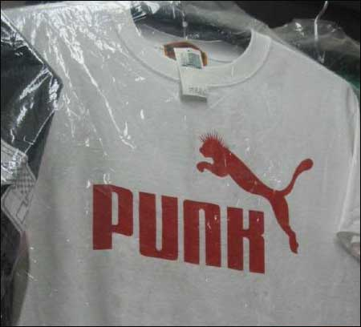
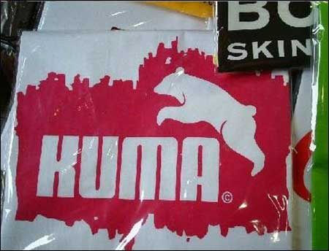
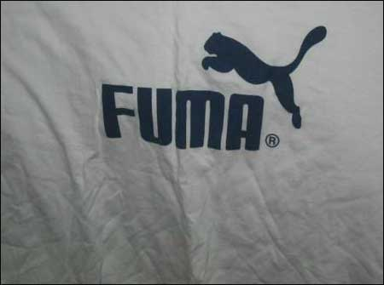

外贸商品学

Slide 6
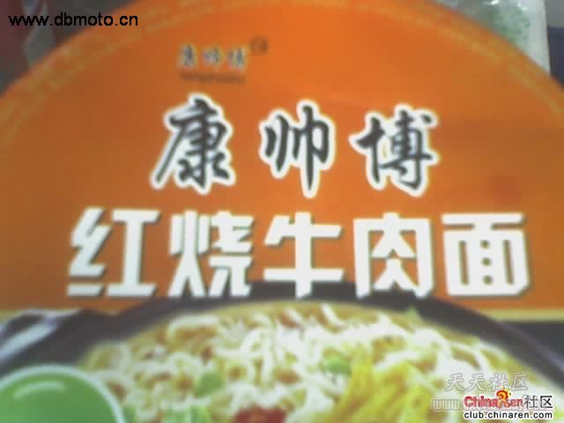
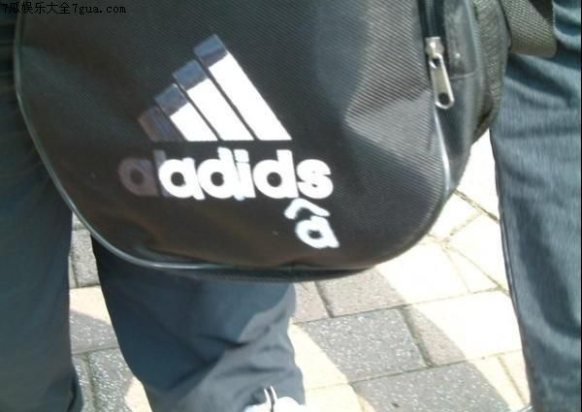
外贸商品学

Slide 7
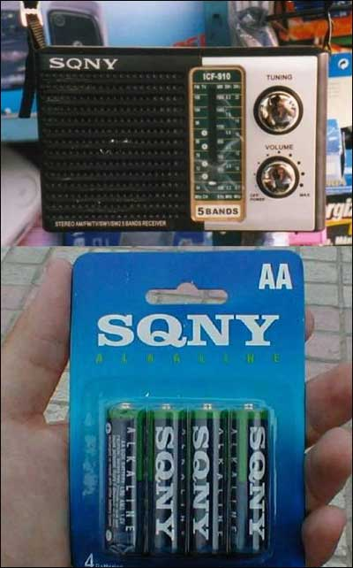
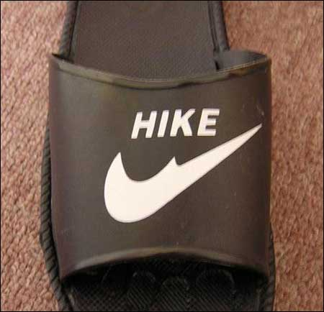
外贸商品学

Slide 8
商品学知识是外贸人员必须具备的技能
外贸人员对进出口商品的认识与理解不同与普通消费者。
  商品的验收。
  商品的估价。
  商品的营销，等。
案例2：一个外贸人员的“起步之作”——汽车方向盘套
  了解市场吗？
  了解生产吗？
  了解规格吗？
外贸商品学

Slide 9
供货/采购并不“追求完美的艺术”！
现代女孩择偶悲咏调：“有才华的不够帅，帅气的不赚钱，赚钱的不浪漫，浪漫的不安全，安全的太窝囊”
合格供货/采购（供应商/采购商）方案
  能了解相关信息、能辨别相关信息、能兼顾自己或消费者的偏好。
  能制定出有一定技术含量的方案

Slide 10
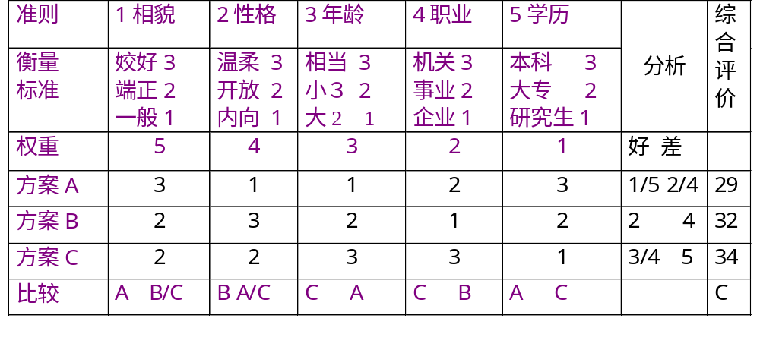
示例1

Slide 11
示例2
评估指标 | 权重 | 方案1 平台业务 | 方案2 万向节和传动轴制造业务 | 方案3 贸易业务 | 方案4 前市场业务等业务
吸引力 | 40% | 90 | 70 | 60 | 60
财务吸引力 | 10% | 60 | 60 | 60 | 50
风险与不确定性 | 10% | 60 | 80 | 80 | 50
实施难度 | 20% | 40 | 90 | 60 | 60
可接受性 | 20% | 70 | 80 | 80 | 40
平均分 |  | 70 | 76 | 66 | 54

Slide 12
一、商品概念
思考题二：
  摆在百货商店柜架上的是不是商品？
不是。潜在的商品。
  产品――货物――商品－－消费品－－废弃品
商品是使用价值与价值的统一体。
  商品的三个属性：
    商品是有使用价值的劳动产品；
    不是供自己使用的劳动产品；
    商品通过交换，其使用价值和价值才得以实现。
外贸商品学

Slide 13
商品是有用实体与无形服务的统一
商品是一个整体的概念，包括三层含义：
  实质性：功能、用途等；
  实体性：有具体形态；
  延伸性：附加利益，如服务等。
外贸商品学

Slide 14
二、商品学概念
商品学是研究商品使用价值及其实现规律的一门科学。
商品使用价值概念：是商品所有的在市场交换中得以承认的有用性。
使用价值的二重性：
  物质性：即物的使用价值，是商品在一定使用条件下所具有的用途和性能、功能。
  社会性：即社会的使用价值，或市场适销性，体现了商品使用价值被社会和消费者所承认的程度。
思考题三：
  只有物质性或社会性的商品是什么商品？
外贸商品学

Slide 15
使用价值是一个历史的、动态的、相对的的范畴
商品使用价值有其形成、转移、实现和消亡的运动历程。
商品使用价值随着时间、地点、社会分工、社会环境、消费习惯、文化修养等诸多因素而各不相同。
商品是具有历史性的，作为商品的使用价值也必然是一个历史范畴。
外贸商品学

Slide 16
商品学的学科性质及其分类
学科性质：
  技术学派
    以俄罗斯、东欧国家为代表
  社会学派
    以欧洲国家为代表
  综合学派
    以美、日等国为代表
分类
  宏观：研究共性问题，如商品学总论。
  微观：研究具体商品或特定领域，商品学分论，如食品商品学、纺织商品学等。
外贸商品学

Slide 17
三、商品学的研究内容
商品学研究的中心内容
  商品质量
  商品品种
外贸商品学

Slide 18
与商品质量有关的内容
商品质量分析与评价；
影响商品质量的因素；
商品的质量要求与质量管理；
商品标准与标准化；
商品包装；
商品检验；
商品法规；
商品运输与储存。
外贸商品学

Slide 19
与商品品种有关的内容
商品品种分析与评价；
商品分类；
新产品开发；
商品消费要求；
商品美学；
商品文化；
商品信息；
商品资料与污染等。
外贸商品学

Slide 20
四、商品学研究的任务
1．指导商品使用价值的形成。通过商品质量环的研究，为生产部门服务。
2．评价商品使用价值的优劣。杜绝假冒伪劣商品进入流通领域，保证商品符合规定的标准与协议，创造公正、平等的市场竞争机会。
3．维护商品使用价值的安全。如合理的商品储藏与运输，商品包装等。
外贸商品学

Slide 21
商品学研究的任务(续)
4．促进商品使用价值的实现。如消费心理、新产品开发等，发挥生产与消费的桥梁作用。
5．监督商品使用价值的效应。为商品开发和升级换代进行理论研究和实践指导；维护消费者的利益。
6．普及商品学知识。使消费者了解商品性能，正确评价商品质量，增强自我保护能力。
外贸商品学

Slide 22
商品学的发展历程
商品知识汇集阶段
  商品经济不发达，涉及商品的品种、产地、鉴别等。
  767年，陆羽《茶经》；
  1175年，《商品之美》，阿里·阿德·迪莱斯基等。
商品学诞生阶段
  在学校讲授商品学知识，成为独立的科学体系
  标志：1793《商品学导论》约翰·贝克曼（德国）。
  我国1908年废除科举后，把商品学设立成一门必修课。
商品学发展阶段
  ――三种学派的交叉与发展。
1976年，成立了国际商品学会。
我国1992年加入国际商品学会。1951年中国人大招收研究生。
外贸商品学

Slide 23
本课程基本内容
介绍与商品质量有关的内容：商品质量、商品成分与性质、商品包装、商品标准、商品检验与鉴定等。
介绍与商品品种有关的内容：商品分类。
介绍大家感兴趣的日常商品的鉴别，如酒、烟、茶、皮鞋、服装、鱼虾、珠宝等。
外贸商品学

